Slide 1
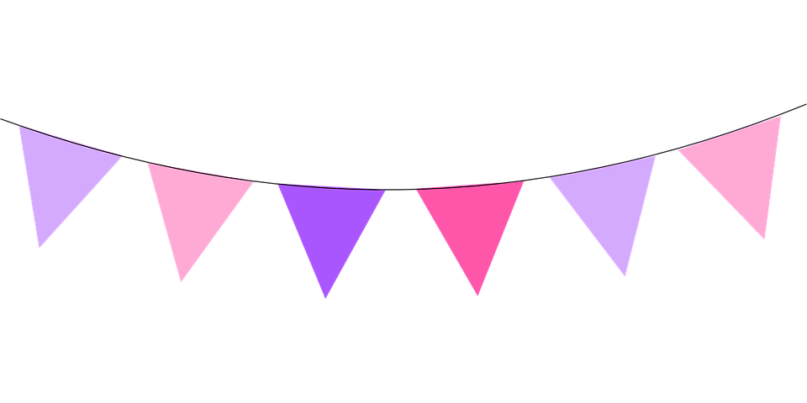
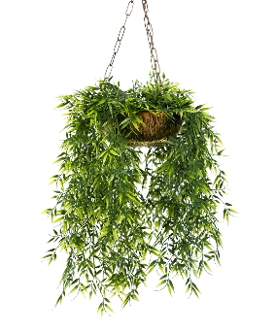
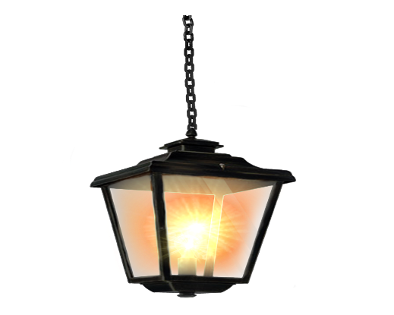
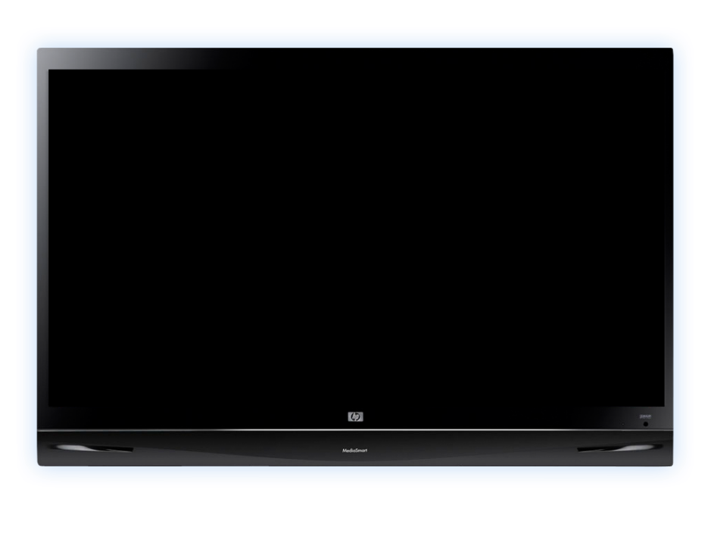
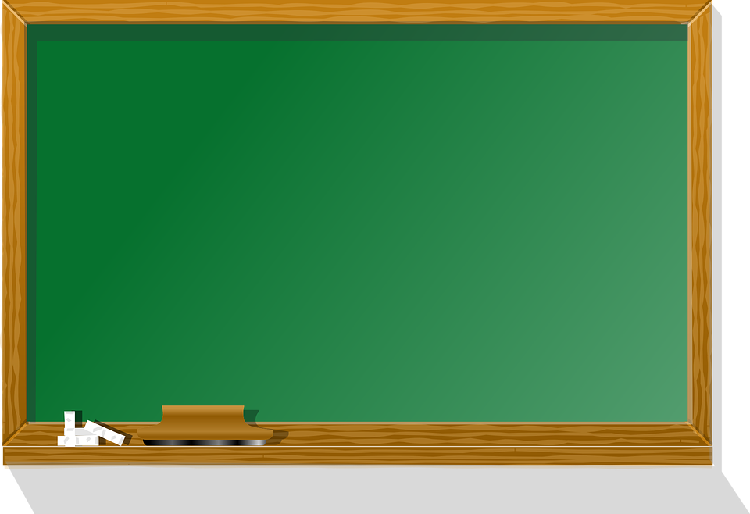
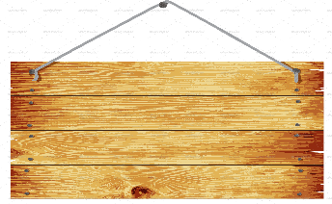
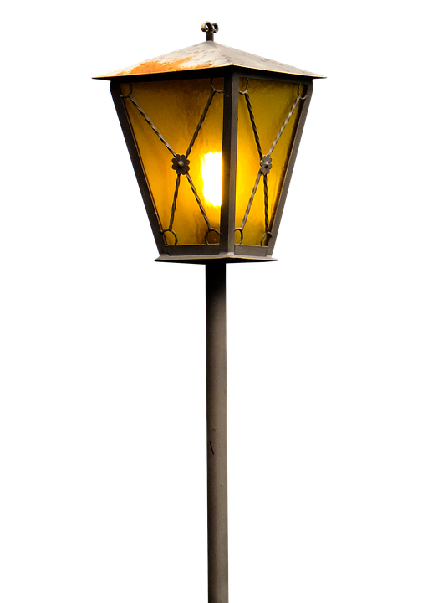
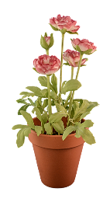
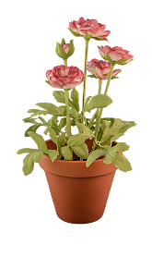
التعايش
المواطنة
التعاون
التسامح
الاحترام
الانتماء
الأستاذ:
إيهاب عدنان
المفعول لأجله

Slide 2
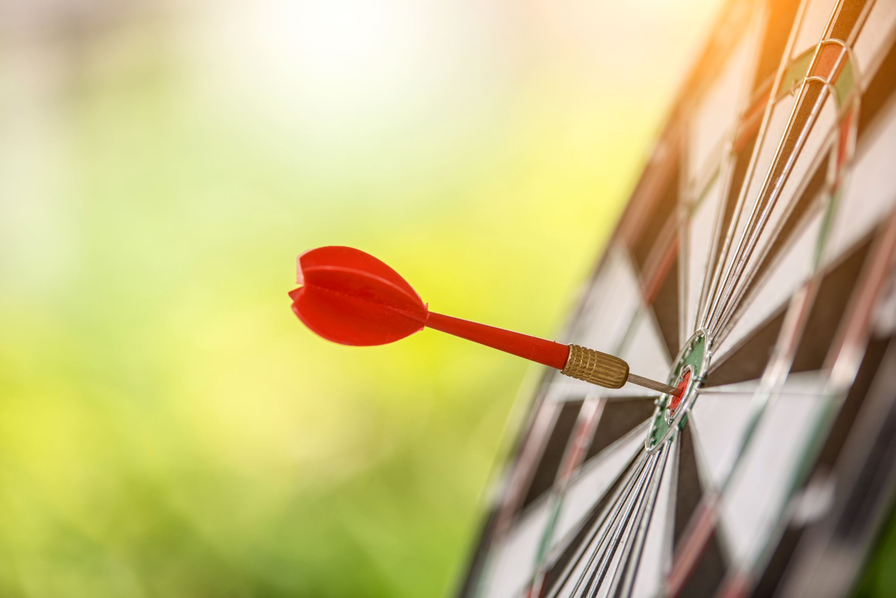
المفعول لأجله
الهْدفُ
أن يتذكر التّلميذُ مفهومَ المفعولِ لأجلهِ وعلامة إعرابه.

Slide 3
أقْرَأُ الـمِثَالَينِ وَأُلَاحِظُ الكَلِمَتَيْنِ الـمُلَوَّنَتَيْنِ.
أَكْتَشِفُ
استَبْسَلَ الأبطَالُ دِفَاعاً عنْ وطنِهم .
يجتَهِدُ زيدٌ طَلَبًا لِلنّجاحِ .
أُلَاحِظُ أَنَّ:
- مانوع الجملتين السابقتين ؟
- ماذا أفاد الاسْمَيْنِ ( دِفَاعاً ، طَلَبًا ) ؟
وَماذا يُسَمَّى كُلُّ وَاحِدٍ مِنْهُمَا ؟
ما الحركة الإعرابية التي على الاسْمَيْنِ (دِفَاعاً ،طَلَبًا) ؟
جملة فعلية
أَفَادَا بَيَانَ السَّبَبِ الَّذِي مِنْ أَجْلِهِ حَدَثَ الفِعْلُ.
يُسمّى مَفْعُولًا لِأَجْلِهِ.
الفتحة ( منصوبان ).

Slide 4
ما المفتاح السّحريّ الذي سَيُسهّلُ علينا معرفة المفعول لأجله
أداةُ الاستفهامِ
لماذا

Slide 5
أُحَدِّدُ الـمَفْعُولَ لِأَجْلِهِ فِي الـجُمَلِ الآتِيَةِ
الـمَفْعُولُ لِأَجْلِهِ | الجُملُ
 | يصومُ المسّلمُ طاعةً لربهِ
 | تناولَ المريضُ الدواءَ رغبةً في الشّفاءِ
 | تُقيمُ المملكةُ معرضَ الكتابِ تشجيعاً للقراءَةِ
 | نُطيعُ والدَيْنَا حِرصَاً على إرضَائِهم
طاعةً
رغبةً
تَشجيعَاً
حِرصَاً

Slide 6
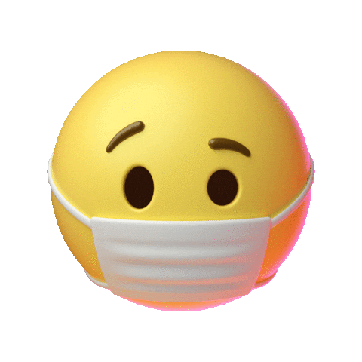
أُعين في كلَّ جُملةٍ ممّا يأتي المَفعُولَ لِأَجْلِهِ.
أطبّق
تكافحُ الجهاتُ المختصّة بكوادِرِها فايروس كورونا حمايةً للنّاس في مملكة البحرين.
رَاجَعَ الطَّالِبُ دُرُوسهُ استعداداً.للاِمْتِحَانِ.
يصلي المسلمُ الصّلوات طاعةً لله تعالى.
يَرْتَدِي النَّاسُ الكماماتِ وقايةً مِن فايروسِ كورونا.

Slide 7
* المفْعُولَ لأجْلِهِ هو..................... يُذْكَرُ .................. حُدوثِ الفِعْلِ.
* المفْعولَ لأجْلهِ يَكونُ ........................بالفَتْحةِ.
* نسأل عن المفعول لأجله بأداة الاستفهام.....................
لبيانِ سببِ
اسمٌ منصوبٌ
منْصُوبًا
لماذا

Slide 8
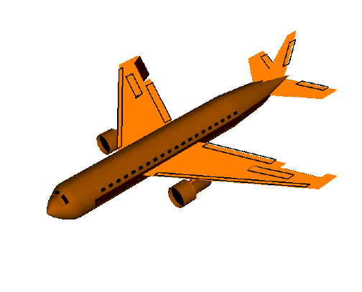
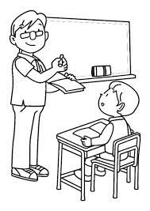
أُكملُ كلَّ جُملةٍ ممّا يأتي بِمَفعُولٍ لِأَجْلِهِ مُناسِبٍ.
أتجنب المعاصي ................. من الله تعالى.
سَافَرَ أَخِي ........ فِي مَوَاصَلَةِ دِرَاسَتِهِ الـجَامِعِيَّةِ.
أحضر حصصي على التيمز .......... للعلم ِ.
كَرَّمَتِ الـمَدْرَسَةُ الـمُعَلّمِينَ .......... بِفَضْلِهِمْ.
خوفاً
................
رَغْبَةً
.........
طلباً
.........
اعْتِرَافًا
.........

Slide 9
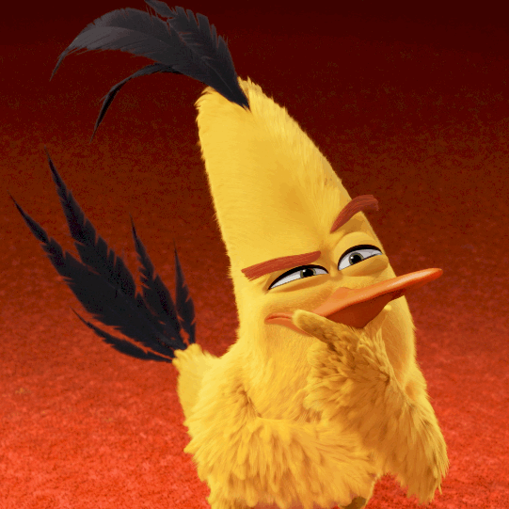
أكتشفُ الخطأ بالجملة التالية، ثمّ أُصحّحه
المفْعُول لأجْلِهِ فعلٌ مَنْصُوبٌ يُذْكَرُ لِبَيانِ سَبَبِ حُدوثِ الفِعْلِ
الخطأ : كلمة فعلٌ
الصحيح: اسمٌ

